Slide 1

Індастріал-рок

Slide 2

Індастріал- музичний напрямок,що відрізняється вираженою експериментальністю і особливою естетикою механічних та промислових звуків

Slide 3




Killing Joke

Slide 4




Slide 5

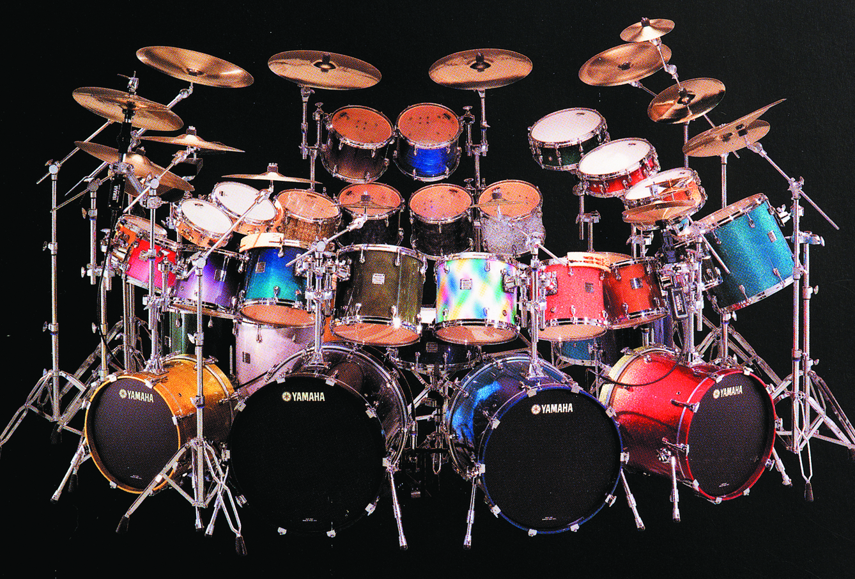
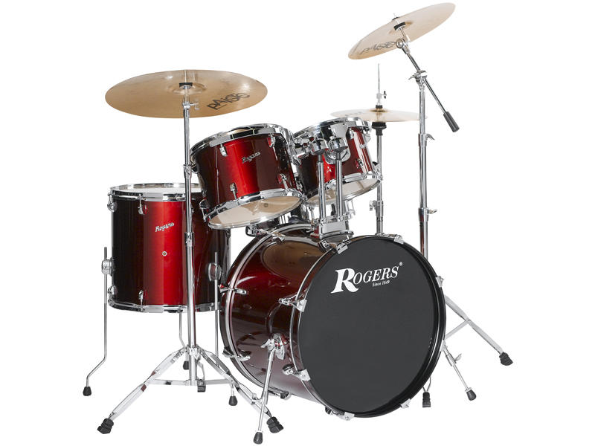




Slide 6




MDFMK
Foetus
Gravity kills

Slide 7



Swans
Rammstein
rammstein
Sebaton

Slide 8




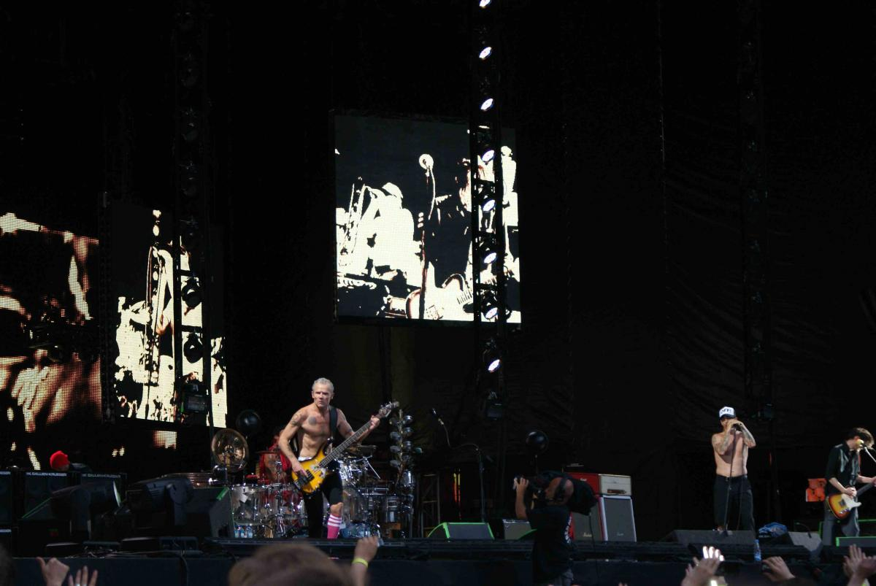

Slide 9

Підготував учень 11-А
Тропець Павло

